Slide 1
Escuela Normal de Educación Preescolar
Licenciatura en educación preescolar
Ciclo escolar 2020-2021
Docente: Laura Cristina Reyes Rincón
Materia: estrategias para el desarrollo socioemocional
Evidencia de aplicación de la secuencia
Alumna: Yesica Guadalupe López Ramírez
Grado: 2 C
Unidad de aprendizaje III. Estrategias para el desarrollo socioemocional en preescolar.
Detecta los procesos de aprendizaje de sus alumnos para favorecer su desarrollo cognitivo y
socioemocional.
Aplica el plan y programas de estudio para alcanzar los propósitos educativos y contribuir al pleno desenvolvimiento de las
capacidades de sus alumnos.
Emplea la evaluación para intervenir en los diferentes ámbitos y momentos de la tarea educativa para mejorar los
aprendizajes de sus alumnos.

Slide 2
Link del video https://drive.google.com/file/d/1IJIILG4wACG9wgSDEcsWUIXxIJ_C0_Vd/view?usp=sharing

Slide 3
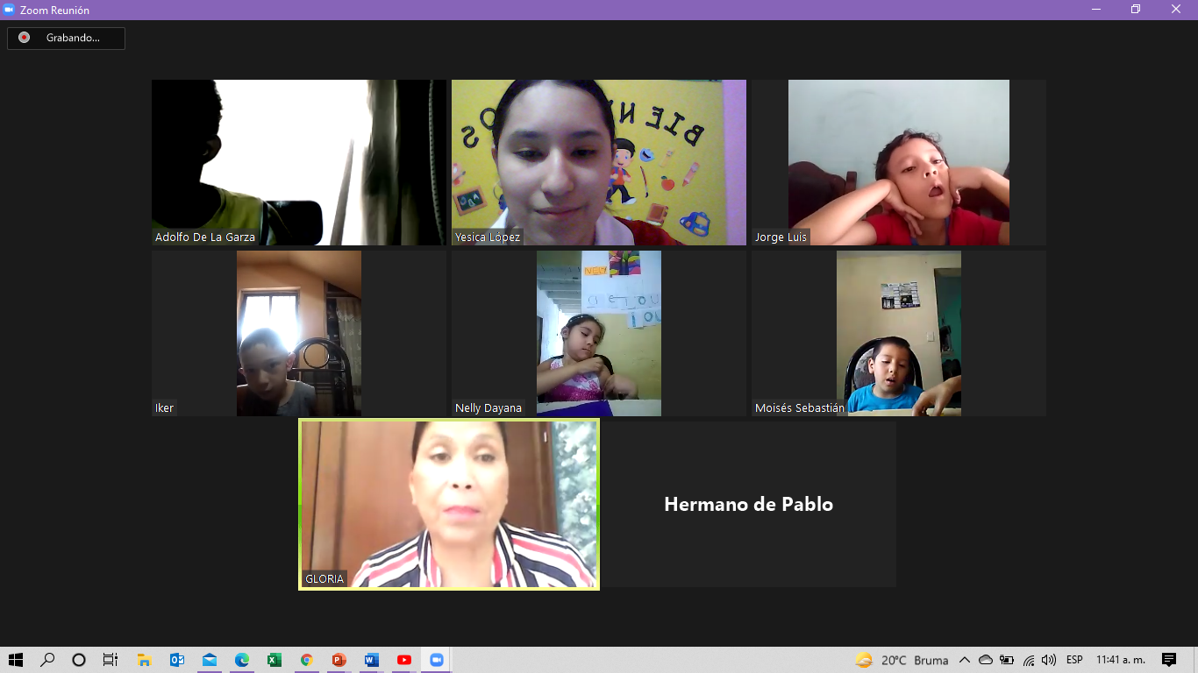
evidencia de la clase

